Slide 1
Daily Report
陳泓量
2007072 / TC
2020.07.20

Slide 2
今日專案進度
1.首頁data 匯入完成
2.config 新增六筆紀錄

Slide 3
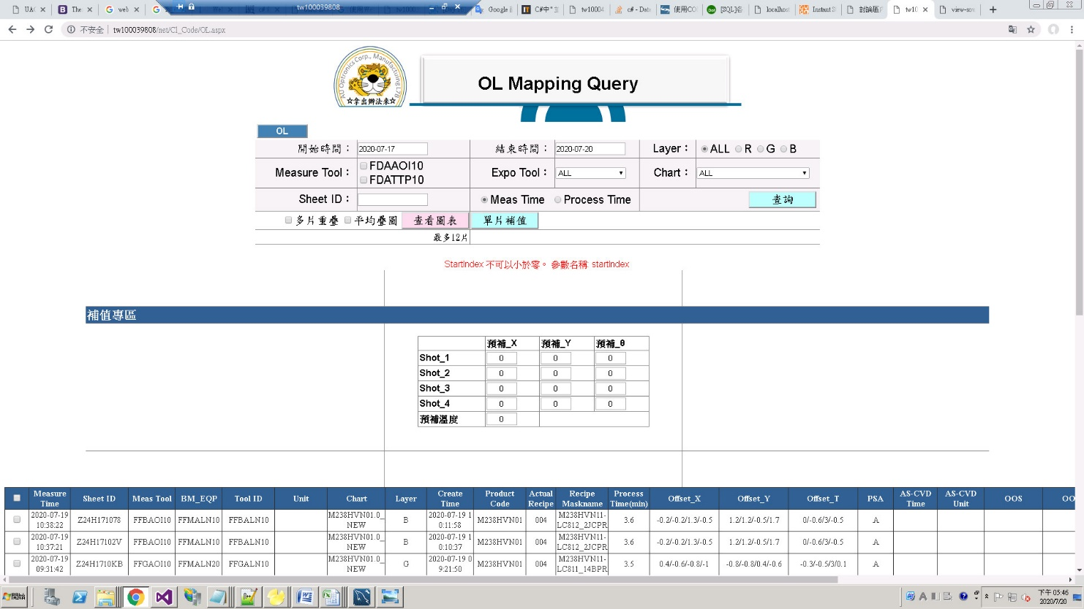
首頁Data載入完成

Slide 4
新增紀錄

